Slide 1
WASP_SLAYER
Проект выполнил: Калилец Владимир Алексеевич
Преподаватель: Усов Сергей Константинович
Хабаровск, КГАОУ ДО РМЦ “IT-Куб”

Slide 2



Введение

Slide 3
Возможности
Материалы
Возможности движка:
1. отрисовка 3D моделей с поддержкой цвета,
нормалей, текстур, карты нормалей.
2. возможность подгружать модели из *.obj файлов.
3. наличие sky box (неба).
4. наличие мягких теней.
5. простая физика.
6. возможность отрисовывать 2D объекты (UI).
7. возможность работы со звуком.
8. отслеживание нажатий.
9. инструмент для создания простых анимации.
10. возможность добавлять источники света
11. возможность написания своих шейдеров.
12. переключение между сценами.
Анимации
Физика

Slide 4
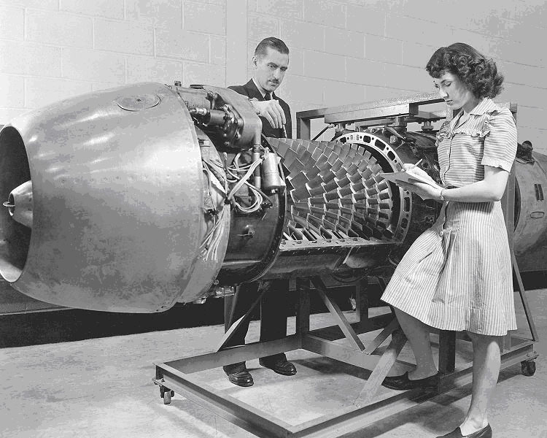
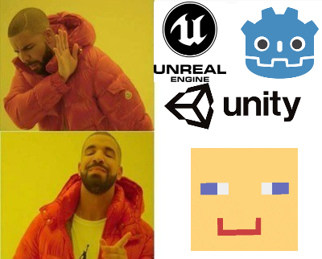
Вывод
Спасибо за внимание

